Slide 1

BÀI 8
TRẢI NGHIỆM ĐỂ TRƯỞNG THÀNH

Slide 2
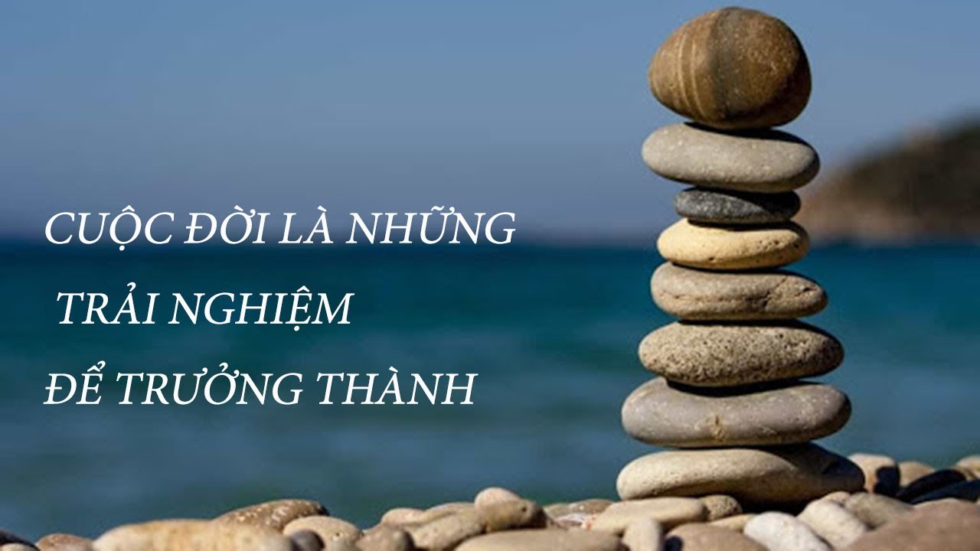
Khởi động

Slide 3

TRÒ CHƠI
“ NHÌN TRANH ĐOÁN TÊN HOẠT ĐỘNG”
Mỗi bức ảnh sau đây nói về hoạt động nào?

Slide 4
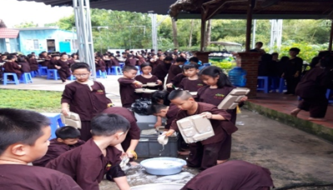
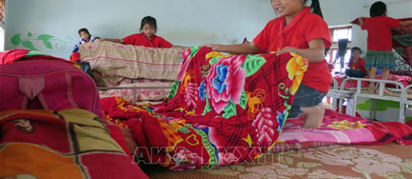
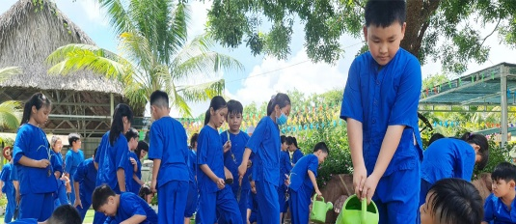
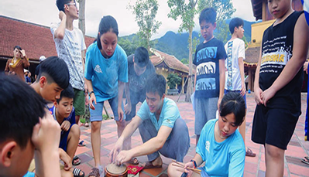
1
2
3
4

Slide 5


1) Kể tên một hoạt động tập thể mà em đã từng tham gia? Hoạt động đó để lại cho em bài học hay ấn tượng gì?
2) Em hiểu thế nào là trải nghiệm? Những trải nghiệm như thế thường diễn ra ở môi trường nào, chúng mang lại lợi ích gì cho bản thân em?

Slide 6
I
Giới thiệu bài học
Chủ đề bài học: Vai trò của trải nghiệm đối với sự trưởng thành của mỗi người trong cuộc sống.
Thể loại: Nghị luận.
VB đọc chính:
VB1: Bản đồ dẫn đường (Da-ni-en Gốt-li-ép)
VB2: Hãy cầm lấy và đọc (Huỳnh Như Phương)
VB đọc kết nối chủ đề: VB3: Nói với con (Y Phương).
VB thực hành đọc: VB4: Câu chuyện về con đường (Đoàn Công Lê Huy).

Slide 7
II
Khám phá tri thức ngữ văn
PHIẾU HỌC TẬP 01
TÌM HIỂU TRI THỨC NGỮ VĂN
Tìm hiểu | Khái niệm | Yêu cầu | Vai trò
Văn bản nghị luận: | … | … | …
Ý kiến: | … | … | …
Lí lẽ: | … | … | …
Bằng chứng: | … | … | …
Mối quan hệ giữa lí lẽ và bằng chứng: | … | … | …

Slide 8
II
Khám phá tri thức ngữ văn
Tìm hiểu | Khái niệm | Yêu cầu | Vai trò
Văn bản nghị luận: | Là loại VB chủ yếu dùng để thuyết phục người đọc (người nghe) về một vấn đề của đời sống xã hội, văn học, nghệ thuật, khoa học…. | VB nghị luận có giá trị phải chọn được vấn đề đáng quan tâm, có ý nghĩa với nhiều người. | Tăng cường nhận thức của con người trước các vấn đề của đời sống.
Ý kiến: | Là bày tỏ quan điểm, nhận xét, đánh giá về vấn đề. | Cần đúng đắn, mới mẻ. | Giúp làm rõ các khía cạnh của vấn đề.

Slide 9
II
Khám phá tri thức ngữ văn
Lí lẽ: | Là những lời diễn giải có lí mà người viết đưa ra. | Cần sắc bén. | Để khẳng định, làm rõ cho ý kiến.
Bằng chứng: | Là những ví dụ (con người, sự kiện, sự việc) được lấy từ thực tế đời sống hoặc từ sách báo. | Cần xác thực, tiêu biểu. | Củng cố cho lí lẽ.
Mối quan hệ giữa lí lẽ và bằng chứng: | Mỗi lí lẽ được củng cố bởi một số bằng chứng. |  | Tạo thành một hệ thống chặt chẽ nhằm thuyết phục người đọc, người nghe.

Slide 10

LUYỆN TẬP – VẬN DỤNG

Slide 11






Rung
Chuông Vàng

Slide 12


Câu 1. Dòng nào nêu đúng về văn bản nghị luận?
01
Là loại văn bản miêu tả những viễn cảnh tương lai dựa trên những căn cứ khoa học.
Là loại văn bản sử dụng các chi tiết tưởng tượng, không có cơ sở.
15
14
13
12
11
10
9
8
7
6
5
4
3
2
1
0
Là loại văn bản chủ yếu dùng để thuyết phục người đọc (người nghe) về một vấn đề.
Là loại văn bản sử dụng những chi tiết không có thực, được tạo dựng bởi trí tưởng tượng.

Slide 13
02
Câu 2. Vấn đề chủ yếu được bàn luận trong văn bản nghị luận là:
Vấn đề khoa học vũ trụ, người ngoài hành tinh, khám phá đại dương.
Vấn đề của đời sống xã hội, văn học, nghệ thuật, khoa học….
15
14
13
12
11
10
9
8
7
6
5
4
3
2
1
0
Vấn đề đời sống, kinh nghiệm trong lao động, sản xuất.
Vấn đề thuộc về thế giới huyền bí, hấp dẫn, không có thực.

Slide 14
Câu 3. Mục đích chính của văn bản nghị luận là:
03
để tuyên truyền đến người đọc (người nghe).
mang lại xúc cảm cho người đọc (người nghe).
15
14
13
12
11
10
9
8
7
6
5
4
3
2
1
0
giúp người đọc (người nghe) dễ hình dung sự vật.
để thuyết phục người đọc (người nghe).

Slide 15
04
Câu 4. Các ý kiến, lí lẽ, bằng chứng trong văn nghị luận cần đảm bảo yêu cầu chủ yếu nào?
Đúng đắn, mới mẻ, sắc bén, xác thực và tiêu biểu.
Khả năng phân tích lo-gic của các sự việc.
15
14
13
12
11
10
9
8
7
6
5
4
3
2
1
0
Thể hiện trí tưởng tượng phong phú, bay bổng.
Sáng tạo, gợi hình ảnh, giàu cảm xúc.

Slide 16
05
Câu 5. Lí lẽ và bằng chứng cần:
Liên kết với nhau chặt chẽ, tạo thành một hệ thống làm sáng tỏ cho ý kiến.
Mô tả đúng con người và sự việc để người đọc dễ hình dung.
15
14
13
12
11
10
9
8
7
6
5
4
3
2
1
0
Luôn sáng tạo mới mẻ, không được sao chép.
Lấy từ thực tiễn cuộc sống thì mới khách quan.

Slide 17
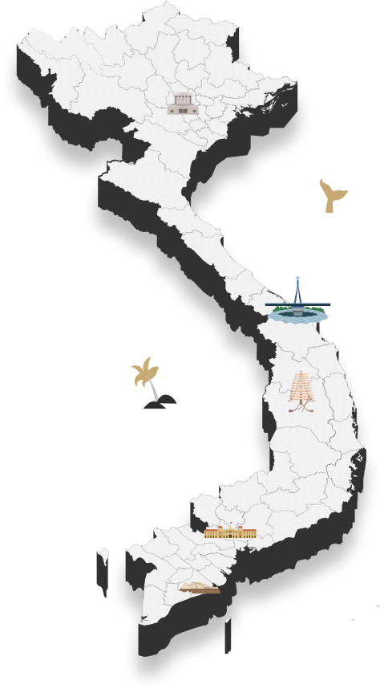
Văn bản 1
BẢN ĐỒ DẪN ĐƯỜNG

Slide 18
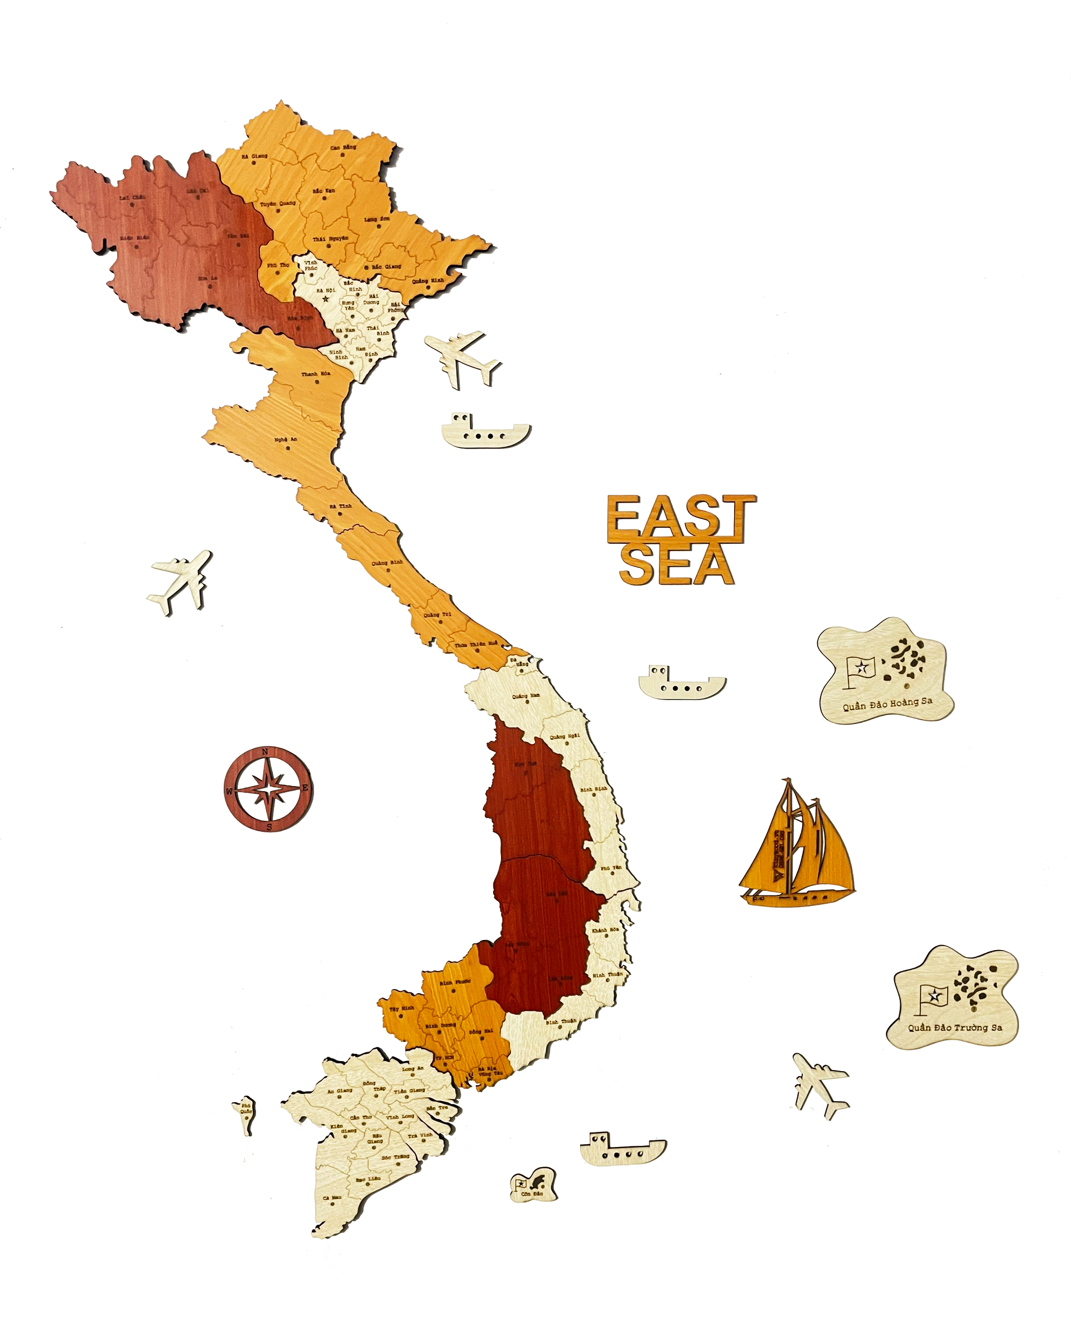
Khởi động

Slide 19
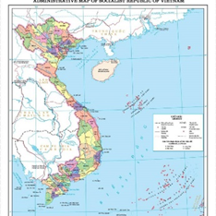

Quan sát ảnh 1 và 2: Vì sao khách du lịch thường chuẩn bị một tấm bản đồ trước khi đến một miền đất lạ?
Hình 1
Hình 2

Slide 20


Đến với tương lai, mỗi người phải tự tìm cho mình một “con đường" hay đã có "con đường" do ai đó vạch sẵn?
3
4
Quan sát ảnh 3 và 4: "Con đường" được vẽ trên bản đồ là con đường ta vẫn đi trên mặt đất hằng ngày (chỉ lối đi được tạo ra để nối hai nơi, hai địa điểm), ngoài ra "con đường" còn có nghĩa nào khác nữa không?

Slide 21
I
Khám phá chung văn bản
PHIẾU HỌC TẬP 02
Khám phá chung về văn bản
STT | Thông tin | Trả lời
1 | Tác giả: | …
2 | Xuất xứ: | …
3 | Kiểu văn bản: | …
4 | Phương thức biểu đạt: | …
5 | Hình thức: | …
6 | Vấn đề nghị luận: | …
7 | Bố cục và nội dung chính từng phần: | …

Slide 22
I
Khám phá chung văn bản
1. Tác giả
Đa-ni-en Gót-li-ép sinh năm 1946, người Mĩ.
Là nhà tâm lí học thực hành, bác sĩ điều trị tâm lí gia đình đồng thời là chuyên gia sức khỏe tâm thần.
Tác phẩm tiêu biểu: Tiếng nói của xung đột (2001), Những bức thư gửi cháu Sam (2006), Tiếng nói trong gia đình (2007); Học từ trái tim (2006).

Slide 23
I
Khám phá chung văn bản
2. Tác phẩm
2.1. Đọc và tìm hiểu chú thích
2.2. Xuất xứ: Trích từ cuốn sách Những bức thư gửi cháu Sam (2008),
2.3. Kiểu văn bản: Văn bản nghị luận.
2.4. Phương thức biểu đạt: Nghị luận.
2.5. Hình thức: Bức thư (ông gửi cháu).
2.6. Vấn đề nghị luận: Vai trò, tầm quan trọng của "tấm bản đồ" và việc lựa chọn quan điểm đúng đắn trong cuộc sống.

Slide 24
I
Khám phá chung văn bản
2.7. Bố cục và nội dung chính: 3 phần
Phần (1): Từ đầu cho đến "...chúng ta cần phải bước vào bóng tối": Nêu vấn đề cần suy nghĩ phán đoán, đánh giá và đưa ra bản đồ sao cho phù hợp nhất.
Phần (2): Tiếp theo đến “ý nghĩa của cuộc sống là gì”: Bàn luận về vai trò, ý nghĩa của "tấm bản đồ" đối với đường đời của mỗi con người.
Phần (3): phần còn lại: Đưa ra lời khuyên và bài học trong việc lựa chọn "tấm bản đồ" cho mình.

Slide 25
II
Khám phá chi tiết văn bản
1. Mở đầu: Nêu vấn đề bàn luận
Vấn đề bàn luận
Cách giới thiệu
Tác dụng
Cần suy nghĩ lựa chọn đúng con đường thì mới đạt được mục đích.
Giới thiệu gián tiếp qua một câu chuyện ngụ ngôn.
Tạo sự hấp dẫn, gây sự chú ý của người đọc.

Slide 26
II
Khám phá chi tiết văn bản
2. Triển khai vấn đề bàn luận: Nêu ý kiến để thuyết phục
Tấm bản đồ
Ý kiến 1
Ý kiến 2
Tấm bản đồ là cách nhìn về cuộc đời, con người
Tấm bản đồ là cách nhìn nhận về bản thân
Lí lẽ
Bằng chứng

Slide 27
II
Khám phá chi tiết văn bản
3. Kết thúc vấn đề bàn luận: Đưa ra lời khuyên
Trong lời khuyên, “ông” muốn “cháu” thực hiện hai điều:
1
2
Tấm bản đồ đó “cháu” phải tự vẽ bằng chính kinh nghiệm của mình
Phải tìm kiếm bản đồ cho chính mình

Slide 28
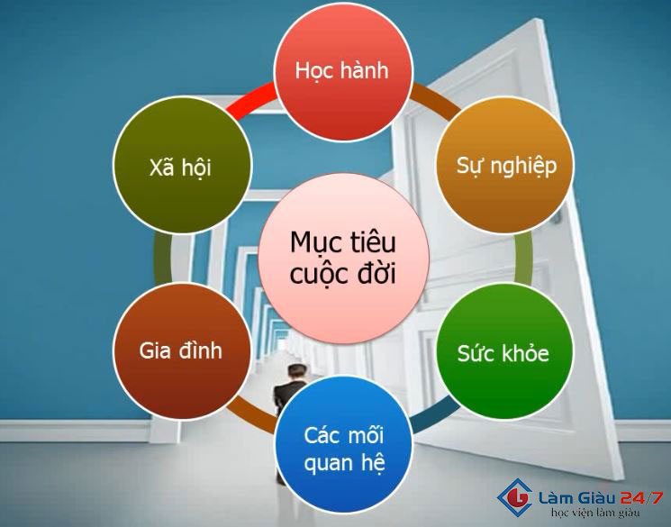
II
Khám phá chi tiết văn bản
3. Kết thúc vấn đề bàn luận: Đưa ra lời khuyên
Việc làm của “cháu” sẽ giúp “cháu” biết tự chủ, tự chịu trách nhiệm về chính cuộc đời mình.
Các bạn trẻ đều cần tìm kiếm cho mình tấm bản đồ, vì trên đời, mỗi người sẽ có một hành trình riêng.

Slide 29

III. Tổng kết
1. Nghệ thuật
Lựa chọn hình thức lá thư kết hợp câu chuyện ngụ ngôn hấp dẫn, dễ tiếp thu vào đề.
Sử dụng nhiều câu hỏi tu từ tạo sự đối thoại gần gũi.
Kết hợp tự sự, biểu cảm với nghị luận.
Giọng điệu tâm tình, chia sẻ.
Ý kiến rõ ràng, lí lẽ sắc sảo, dẫn chứng chân thực, thuyết phục.

Slide 30

2. Nội dung – Ý nghĩa
Trong cuộc sống, tấm bản đồ có vai trò rất quan trọng, cần lựa chọn đúng tấm bản đồ cho mình để không bị "lạc đường".
Tác giả khuyên nhủ: Muốn trưởng thành, bài học chỉ được rút ra từ trải nghiệm của bản thân, kể cả thành công và thất bại, không thể bắt chước, vay mượn kinh nghiệm sống của bất kì ai khác.

Slide 31
III
Tổng kết
3. Cách đọc hiểu văn bản nghị luận
Đọc kĩ tên nhan đề để xác định vấn đề được bàn luận.
Đọc các tiêu đề, các câu đứng đầu hoặc cuối mỗi đoạn
Tóm tắt nội dung chính dựa trên hệ thống luận điểm.
Nhận biết, phân tích các lí lẽ, bằng chứng

Slide 32
III
Tổng kết
3. Cách đọc hiểu văn bản nghị luận
Nhận ra tư tưởng bài học mà tác giả gửi gắm trong văn bản.
Rút ra được bài học, liên hệ với bản thân.
Phân tích được ngôn ngữ văn bản.

Slide 33
III
LUYỆN TẬP
*Bài tập: Đánh dấu (X) vào ô thích hợp với mỗi câu văn cho dưới bảng sau:
Câu văn | Ý kiến | Lí lẽ | Bằng chứng
1) Tôi có phải là người đáng yêu?....Từng câu trả lời cho những câu hỏi trên sẽ là từng nét vẽ tạo nên hình dáng tấm bản đồ mà chúng ta mang theo trong tâm trí mình. | … | … | …
2) Tấm bản đồ dẫn đường là cách nhìn về cuộc đời này, bao gồm cả cách nhìn về con người. | … | … | …
3) Thường thì cách nhìn này được truyền từ bố mẹ cho chúng ta, rồi qua năm tháng, được điều chỉnh theo từng hoàn cảnh sống,…. | … | … | …
4) Mỗi khi ông và mẹ ông trò chuyện về một người nào đó và ông khen ngợi họ dễ thương, tốt bụng, thế nào mẹ ông cũng ngán ngẩm: "Cứ chờ mà xem!". | … | … | …
5) Tấm bản đồ này còn bao gồm cả cách nhìn nhận về bản thân chúng ta nữa. | … | … | …
6) Nằm trên giường tĩnh tâm một thời gian dài, ông đã được rất nhiều người đến thăm. Ông bắt đầu đi vào bóng tối để tìm hiểu xem mình là ai và ý nghĩa của cuộc sống là gì. | … | … | …

Slide 34
III
LUYỆN TẬP
Câu văn | Ý kiến | Lí lẽ | Bằng chứng
1) Tôi có phải là người đáng yêu?....Từng câu trả lời cho những câu hỏi trên sẽ là từng nét vẽ tạo nên hình dáng tấm bản đồ mà chúng ta mang theo trong tâm trí mình. |  | X
2) Tấm bản đồ dẫn đường là cách nhìn về cuộc đời này, bao gồm cả cách nhìn về con người. | X
3) Thường thì cách nhìn này được truyền từ bố mẹ cho chúng ta, rồi qua năm tháng, được điều chỉnh theo từng hoàn cảnh sống,…. |  | X
4) Mỗi khi ông và mẹ ông trò chuyện về một người nào đó và ông khen ngợi họ dễ thương, tốt bụng, thế nào mẹ ông cũng ngán ngẩm: "Cứ chờ mà xem!". |  |  | X
5) Tấm bản đồ này còn bao gồm cả cách nhìn nhận về bản thân chúng ta nữa. | X
6) Nằm trên giường tĩnh tâm một thời gian dài, ông đã được rất nhiều người đến thăm. Ông bắt đầu đi vào bóng tối để tìm hiểu xem mình là ai và ý nghĩa của cuộc sống là gì. |  |  | X

Slide 35

III
VẬN DỤNG
*VIẾT KẾT NỐI ĐỌC
Trên "con đường" đi tới tương lai của bản thân, "tấm bản đồ" có vai trò như thế nào? Hãy trả lời câu hỏi trên đây bằng một đoạn văn (khoảng 5 - 7 câu).

Slide 36
III
VẬN DỤNG
*Gợi ý:
Về hình thức
Về nội dung
Số câu cần đúng với quy định, đoạn văn không ngắn quá hoặc dài quá, có phần Mở đoạn, Thân đoạn và Kết đoạn rõ ràng. Các câu trong đoạn phải đúng ngữ pháp, tập trung vào chủ đề, liên kết với nhau bằng các phương tiện phù hợp. Hạn chế các lỗi về chính tả, diễn đạt.
Làm rõ được trên hành trình đến với tương lai, mỗi người cần có riêng cho mình một “tấm bản đồ”; “tấm bản đồ” giúp con người chủ động, tự tin vào hướng đi mình lựa chọn; nó có thể giúp con người vượt qua những khó khăn thử thách trên từng bước đường đời...

Slide 37
III
VẬN DỤNG
ĐOẠN VĂN THAM KHẢO
Trên "con đường" đi tới tương lai của bản thân, "tấm bản đồ" có vai trò vô cùng quan trọng trong việc xác định phương hướng, mục tiêu, giúp ta tránh bị lầm đường lạc lối. "Tấm bản đồ" ở đây chính là cách chúng ta nhìn nhận cuộc sống, nhìn nhận mọi người và chính bản thân mình. Nếu ta có một "tấm bản đồ" cho rằng cuộc sống là những lo ấu, bấp bênh, nguy hiểm. Thái độ của chúng ta sẽ là sợ hãi, đề phòng. Nếu ta có một "tấm bản đồ" cho rằng cuộc sống này tuyệt đẹp, là một món quà đáng trân trọng, chúng ta sẽ có thái độ sống tích cực. Thường, con người sẽ cảm thấy hạnh phúc khi có những suy nghĩ, thái độ tích cực. Tuy nhiên, "tâm bản đồ" ở đây phải là tấm bản đồ do mỗi người tự tạo ra cho mình, nó là riêng, là duy nhất. Bởi, ta không sống cuộc đời của ai khác mà phải sống cuộc đời của chính mình.

Slide 38
Bảng kiểm
Đánh giá kĩ năng viết đoạn văn
STT | Tiêu chí | Đạt | Chưa đạt
1 | Đảm bảo hình thức đoạn văn với dung lượng khoảng 5 - 7 câu.
2 | Đoạn văn đúng chủ đề yêu cầu.
3 | Lí lẽ dẫn chứng thuyết phục.
4 | Đoạn văn đảm bảo tính liên kết giữa các câu trong đoạn văn.
5 | Đoạn văn đảm bảo về yêu cầu về chính tả, cách sử dụng từ ngữ, ngữ pháp.

